Slide 1
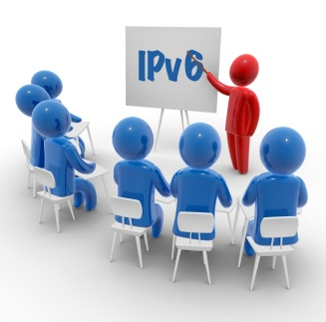

Slide 2
Протоколы семейства TCP/IP
7
I
DNS-адреса
HTTP
SNMP
Telnet
SSH
SMTP
DNS
6
5
II
IP-адреса
TCP
UDP
4
3
IP
DHCP
ARP
OSPF
Routing:
OSPF, RIP, EIGRP
III
ICMP
2
IV
MAC адреса
Не регламентируется
1
Ethernet, Token Ring, FDDI, X.25, SLIP, PPP
Уровни модели OSI
Уровни стека TCP/IP

Slide 3

IPv6
Причины модернизации
Расширенное адресное пространство
Гибкий формат заголовка
Снижение нагрузки на маршрутизаторы
Переход с IPv4 на IPv6

Slide 4

Причины модернизации
Переход к промышленному использованию Internet
построение корпоративных сетей с использованием транспортных средств Internet (виртуальные частные сети)
применение Web-технологии для получения доступа к корпоративной информации
ведение электронной коммерции с помощью Internet
внедрение Internet в индустрию развлечений (распространение видеофильмов, звукозаписей, интерактивные игры)
В результате
быстрый рост сети
дефицит IP-адресов,
перегрузка маршрутизаторов
резкое увеличение суммарного объема трафика
изменение характера трафика
мультимедийные данные
ужесточение требований к качеству обслуживания
предоставления гарантированной полосы пропускания с заданным уровнем задержки передаваемых пакетов
предоставление услуг по защите данных
возможность автоконфигурирования стека TCP/IP

Slide 5
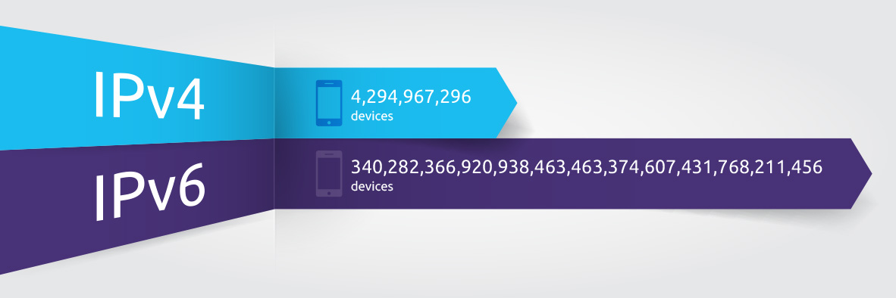
Главные цели
Создание масштабируемой схемы адресации
Повышение масштабируемости средств маршрутизации
Повышение пропускной способности сети
Гарантии качества транспортных услуг - средней интенсивности трафика, величины задержек и т.п.
Разработка средств обеспечения секретности

Slide 6
Расширенное адресное пространство
Увеличение разрядности поля адреса. Адрес IPv6 состоит из 128 бит или 16 байт
340 282 366 920 938 463 463 374 607 431 762 211 456.
На каждого жителя Земли - 5,7*10²⁸ адресов
Введение новых полей: вместо 2 уровней иерархии адреса - 4 уровня
TLA – крупный провайдер
NLA – мелкий и средний провайдер
SLA – сети абонента
Поддержка технологии агрегирования адресов (CIDR)
Усовершенствованная система групповой адресации
Введение нового типа адресов anycast

Slide 7
Формат адреса IPv6
3 | 13 | 8 | 24 | 16 | 64
Префикс формата (FP) | Агрегирование верхнего уровня (TLA) |  | Агрегирование следующего уровня (NLA) | Агрегирование местного уровня (SLA) | Идентификатор интерфейса (Interface ID)
Префиксы уровней агрегирования:
Top-Level Aggregation, TLA – идентифицирует самых крупных провайдеров
Next-Level Aggregation, NLA – идентифицирует сети более мелких провайдеров
Site-Level Aggregation, SLA – идентифицирует сети отдельных абонентов
Идентификатор интерфейса (Interface ID)
Совпадает с локальным адресом
MAC-адрес / 48 бит
X.25 / 60 бит
ATM / 48 бит
Операция разделения сети на подсети не используется, так как в этом нет необходимости
Не нужен DHCP

Slide 8
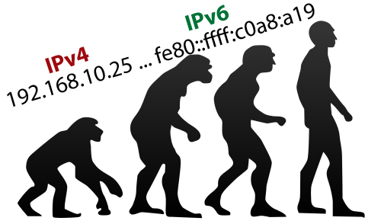
Новая форма записи адреса
Произвольный адрес
FEDC:0A98:0:0:0:0:7654:3210
FEDC:0A98::7654:3210
FEDC:A98::7654:3210
Сокращения
:: - только один раз
0 – ведущие нули
Маска
20:0A:00:C9/32
IPv4-совместимый адрес
0:0:0:0:0:FFFF:129.144.52.38
::FFFF:129.144.52.38

Slide 9
Виды адресов IPv6
Unicast - индивидуальный адрес узла
Отсутствует понятие класса (A, B, C, D)
Адрес замыкания (Loopback) ::1
Неопределённый адрес ::0 (адрес источника)
Частные адреса (TLA=NLA=0)
Не разделённые на подсети (64 бит; SLA=0)
Разделённые на подсети (16 + 64 бит)
IPv4-совместимые
::212.193.82.142 – передача IPv6-адресов через сети IPv4
::FFFF:212.193.82.142 – передача IPv4-адресов в сетях IPv6
Multicast (one-to-many) - адрес набора узлов, каждому из которых необходимо доставить сообщение
используются и для реализации широковещательного адреса
Anycast (one-to-nearest) - адрес набора узлов, одному из которых необходимо доставить сообщение
Как правило, ближайшему
Синтаксически не отличим от адреса unicast
Ориентированы на маршрутизацию в источнике (Source routing)

Slide 10

Пример адреса IPv6
Префиксы провайдеров 48 бит:
Для конечного абонента 80 бит:
24
001 | 0000000001010 | 00000000 | 11001001 01110100 00000101
3
13
8
16
64
FP
TLA
reserve
NLA
SLA
Interface ID
Префикс провайдера - 20:0А:00:С9:74:05/48
Пользователь может адресовать более 65 000 сетей
В качестве адреса узла:
-MAC-адрес -ATM-адрес -Телефонный номер -IPv4-адрес и т.п

Slide 11
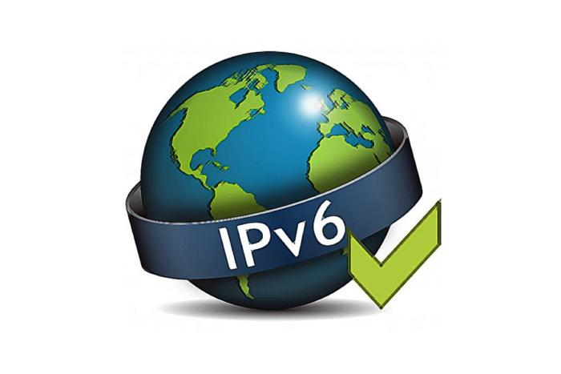
Формат пакета IPv6
Основной заголовок IPv6
Заголовок маршрутизации Routing
Заголовок фрагментации Fragmentation
Заголовок аутентификации Authentication
Заголовок системы безопасности Encapsulation
Дополнительные данные для узла получения Destination Options
Пакет протокола верхнего уровня

Slide 12
Основной заголовок IPv6
4 bytes
Version | Priority |  | Label
Length | Next header | Лимит переходов
Source address
(16 bytes)
Destination address
(16 bytes)
40 bytes

Slide 13
Снижение нагрузки на маршрутизаторы в IPv6
Перенесение функций фрагментации с маршрутизаторов на конечные узлы
Агрегирование адресов
Уменьшение размера адресных таблиц маршрутизаторов
Сокращение времени просмотра
Снижение служебного трафика, создаваемого протоколами маршрутизации.
Широкое использование маршрутизации от источника (Source Routing
Отказ от обработки опциональных параметров заголовка
Использование в качестве номера узла его МАС-адреса

Slide 14
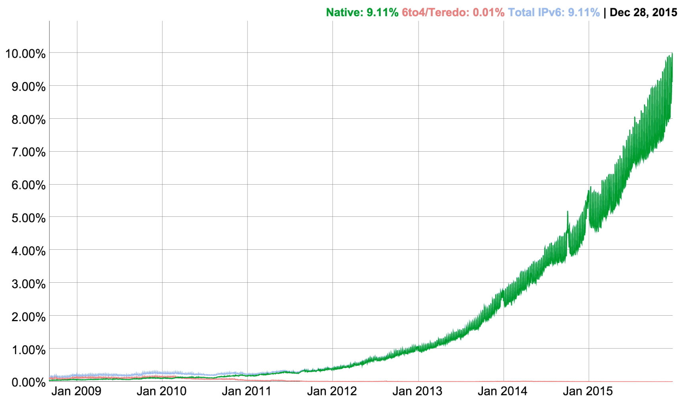
Внедрение

Slide 15
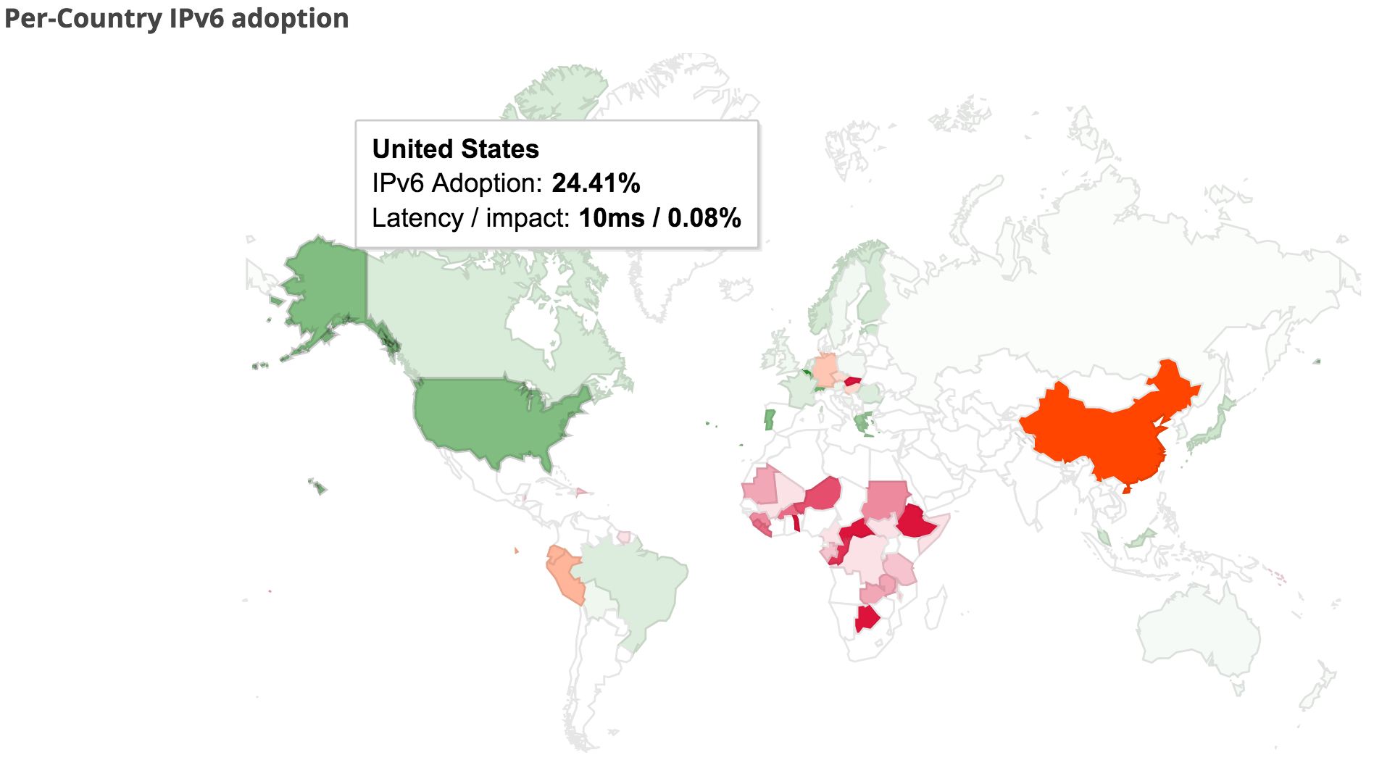
Внедрение

Slide 16
